Slide 1






BIG DATA
BÀI TOÁN PHÂN KHÚC KHÁCH HÀNG
VỚI THUẬT TOÁN KMEANS
Sinh Viên Thực hiện
Nguyễn Quốc Khánh 20521452
Bùi Thị Thanh Ngân 20521643
Nguyễn Thị Phương Nhi 19520814
Phạm Lê Trưởng 20522090
Lớp : IS405.O11.HTCL
GVHD: ThS. Nguyễn Hồ Duy Tri

Slide 2
Nội dung
Giới thiệu đề tài
Mô tả bộ dữ liệu
Tiền xử lý dữ liệu
Thuật toán Kmeans
Demo

Slide 3
GIỚI THIỆU ĐỀ TÀI
01

Slide 4

Giới thiệu đề tài
Doanh nghiệp muốn chia nhỏ tệp khách hàng ra thành những nhóm đối tượng khác nhau để có thể áp dụng những chiến lược kinh doanh cụ thể cho từng nhóm đối tượng.
Vấn đề đặt ra: làm sao có thể chia nhỏ tệp khách hàng đó ra khi mà số lượng hóa đơn là rất lớn và không thể phân tích từng vị khách.
Làm sao biết được mỗi tệp khách hàng có những đặc trưng nào?

Slide 5
Giới thiệu đề tài
Sử dụng mô hình Machine Learning, từ đó phân tích đánh giá hành vi mua hàng của khách hàng thông qua:
Số tiền khách hàng đã chi cho cửa hàng (Monetary)
Tần suất mua hàng của khách hàng (Frequency)
Lần mua hàng gần nhất (Recency)
-=> Bài toán RFM

Slide 6
MÔ TẢ BỘ DỮ LIỆU
02

Slide 7

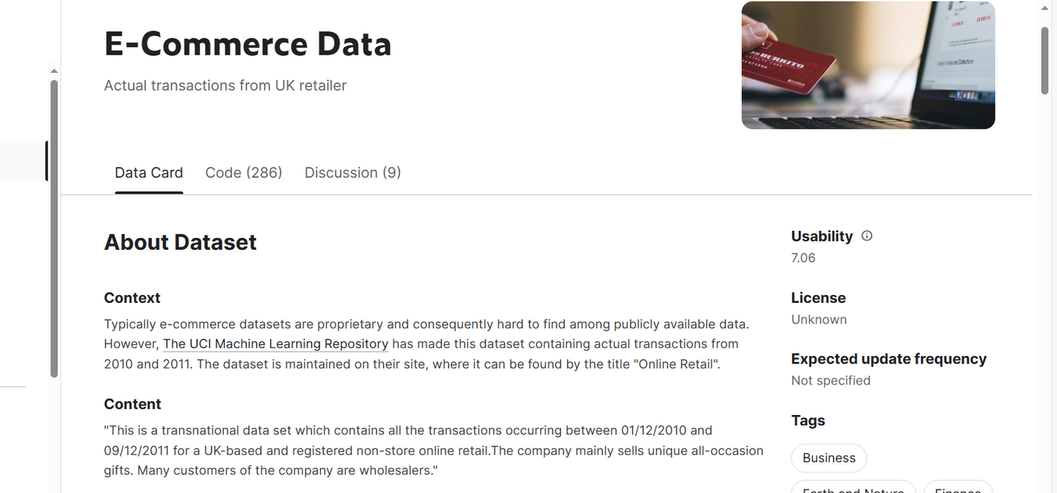
Mô tả bộ dữ liệu
Dữ liệu được thu thập ở 1 cửa hàng bán về hàng quà tặng
Các giao dịch từ ngày 12/01/2010 đến 12/09/2012 của cửa hàng
Bộ dữ liệu có 541909 dòng và 8 thuộc tính

Slide 8

Mô tả bộ dữ liệu
InvoiceNo | Số hoá đơn
StockCode | Mã hàng Hoá
Description | Mô tả hàng hoá
Quantity | Số lượng đã mua
InvoiceDate | Ngày in hoá đơn
UnitPrice | Giá
CustomerID | ID khách hàng
Country | Quốc gia

Slide 9
TIỀN XỬ LÝ DỮ LIỆU
03

Slide 10
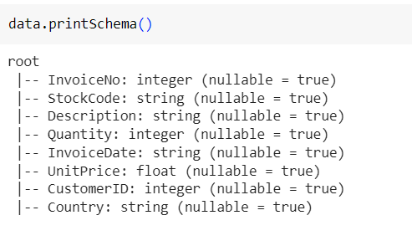
Tiền xử lý dữ liệu
Đọc Schema dữ liệu trước khi tiến hành tiền xử lý:
=> Nhận thấy các cột dữ liệu có thể có giá trị rỗng và kiểu dữ liệu hiện tại của InvoiceDate là String

Slide 11
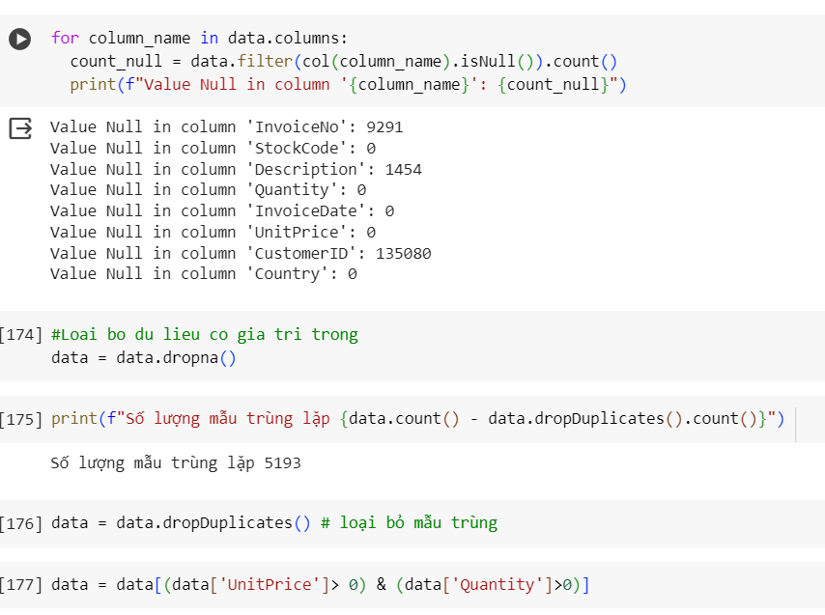
Tiền xử lý dữ liệu
Tiến hành xóa các dữ liệu rỗng cũng như dữ liệu trùng lặp, sau đó loại bỏ các giá trị âm trong cột Quantity và UnitPrice

Slide 12
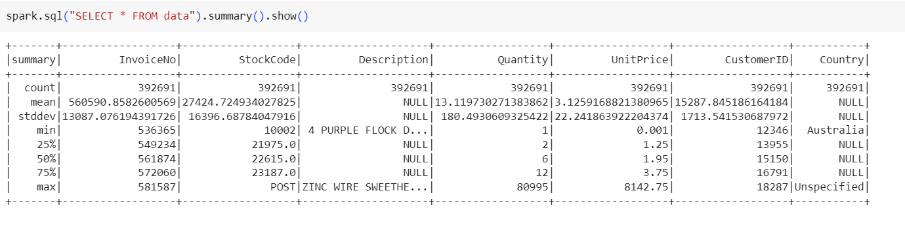
Tiền xử lý dữ liệu
Đổi kiểu dữ liệu cho cột InvoiceDate bằng hàm TO_DATE format dưới dạng MM/dd/yyyy
=> Sau khi xử lý dữ liệu còn lại 392691 dòng với 8 cột

Slide 13
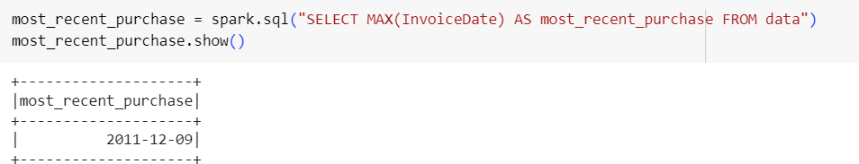
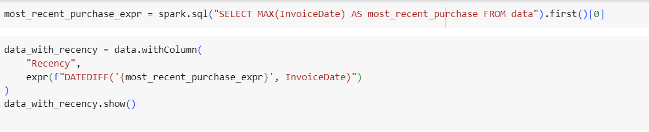
Tiền xử lý dữ liệu
Tiến hành tạo cột Recency cho dữ liệu bằng cách lấy ngày mua hàng gần nhất trong tập dữ liệu – InvoiceDate. Sau đó tiến hành chọn ra min RereGroupBy theo CustomerID

Slide 14
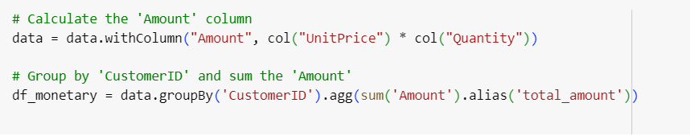
Tiền xử lý dữ liệu
Với mỗi khách hàng tiến hành countDistinct theo InvoiceDate để biết tần suất mua hàng và tạo ra cột Frequency
Tính toán số tiền khách hàng đã chi tiêu bằng cách lấy UnitPrice *Quantity và tính tổng để tạo ra cột Monetary

Slide 15
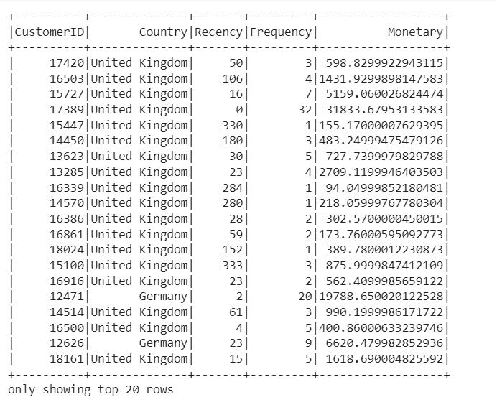
Tiền xử lý dữ liệu
Tiến hành join dữ liệu và có được kết quả như sau

Slide 16
Bộ dữ liệu
CustomerID | ID khách hàng
Rerency | Lần mua hàng gần đây
Frequency | Tần suất mua hàng
Montenary | Số tiền khách hàng đã chi
Country | Quốc gia
=> Dữ liệu lúc này còn khoảng hơn 4000 dòng và có 5 cột

Slide 17
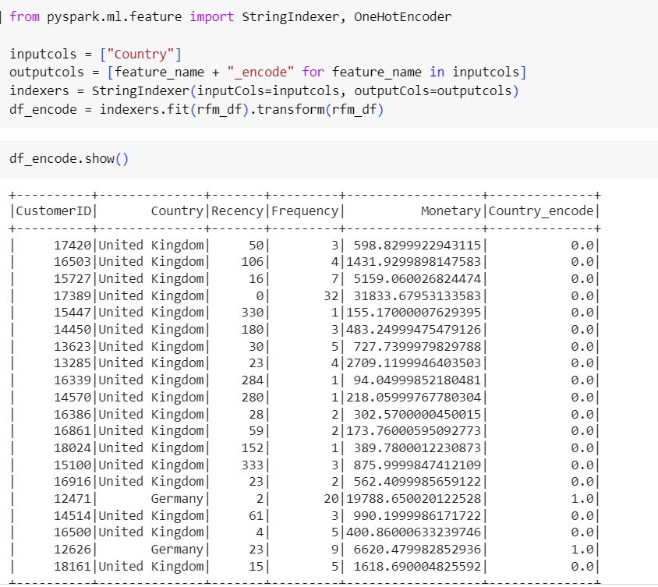
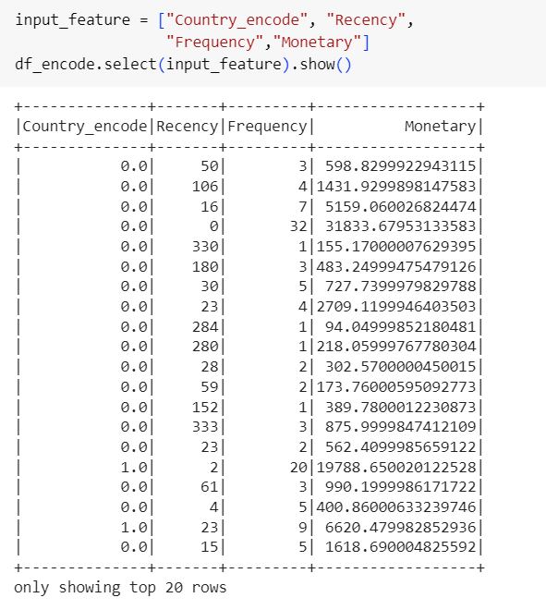
Tiền xử lý dữ liệu
Bắt đầu tiến hành Encoding cho cột Country
Không dùng cột CustomerID

Slide 18
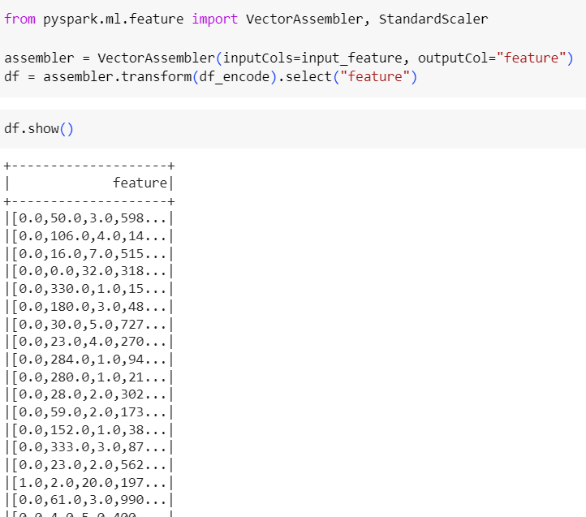
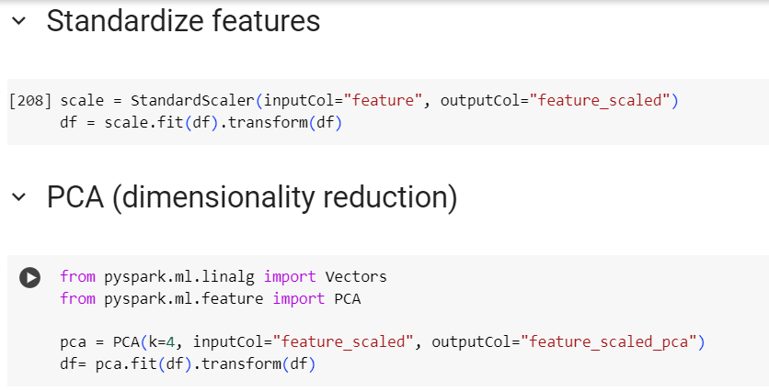
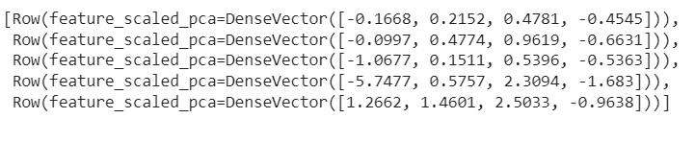
Tiền xử lý dữ liệu
Transform dữ liệu sang Vector, scaling và giảm chiều dữ liệu bằng PCA

Slide 19
THUẬT TOÁN KMEANS
04

Slide 20
Các bước thực hiện
K-mean là thuật toán được sử dụng để phân loại dữ liệu vào các K cụm khác nhau dựa trên các đặc trưng của chúng
K - MEAN

Slide 21
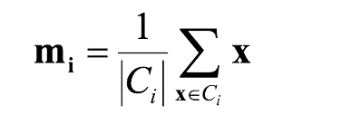
Các bước thực hiện
Xác định điểm trung tâm của mỗi cụm bằng
công thức:
K - MEAN

Slide 22
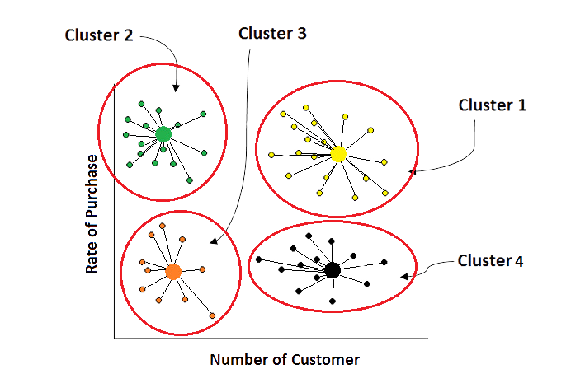
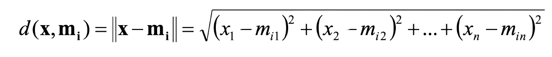
Các bước thực hiện
Sử dụng Euclidean Distance:
Tính khoảng cách giữa điểm trung tâm và điểm x bất kỳ

Slide 23
Các yếu tố ảnh hưởng đến thuật toán
Có một vài yếu tố gây ảnh hưởng đến độ chính xác của thuật toán:
Ảnh hưởng của outlier
Ảnh hưởng của việc khởi tạo trung tâm
K - MEAN
Notes:
Outliers là một hoặc nhiều cá thể khác hẳn đối với các thành viên còn lại của nhóm. Sự khác biệt này có thể dựa trên nhiều tiêu chí khác nhau như giá trị hay thuộc tính. K-means nhạy cảm với các điểm outlier, ví dụ: Các điểm dữ liệu outlier ảnh hưởng lớn đến kết quả của việc phân cụm
Khắc phục outlier:
Outlier removal: Có thể loại bỏ các điểm dữ liệu xa đáng kể so với điểm trung tâm (centroid) của các cluster so với các điểm dữ liệu khác. Việc loại bỏ có thể được thực hiện trước hoặc trong khi phân cụm.
Random sampling: Thay vì phân cụm toàn bộ tập dữ liệu, chúng ta sẽ lấy ngẫu nhiên tập con S từ tập dữ liệu huấn luyện.
Chất lượng của K-means phụ thuộc vào việc khởi tạo các điểm centroid
Giải pháp 1: Lặp lại nhiều lần thuật toán K-means:
Giải pháp 2: Thuật toán K-means++ : Để tìm ra cụm tốt nhất, chúng ta có thể lần lượt khởi tạo các điểm trung tâm

Slide 24
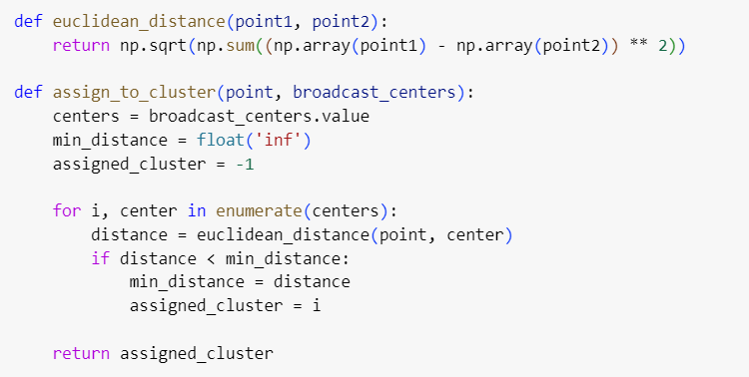
Thuật toán Kmeans
Notes:
Hàm Euclidean dùng để tính khoảng cách giữa hai điểm trong không gian nhiều chiều.
Hàm assign_to_cluster nhận một điểm dữ liệu point và danh sách các trung tâm của các cụm đã được broadcast trong Spark (sử dụng broadcast_centers).
Đối với mỗi trung tâm của mỗi cụm, tính khoảng cách Euclidean giữa điểm dữ liệu và trung tâm đó bằng cách gọi hàm euclidean_distance.
Sau đó, nếu khoảng cách nhỏ hơn khoảng cách nhỏ nhất hiện tại (min_distance), tiến hành cập nhật min_distance và chỉ số của cụm được gán (assigned_cluster). Cuối cùng sẽ trả về chỉ số cụm được gán cho điểm dữ liệu đó.

Slide 25
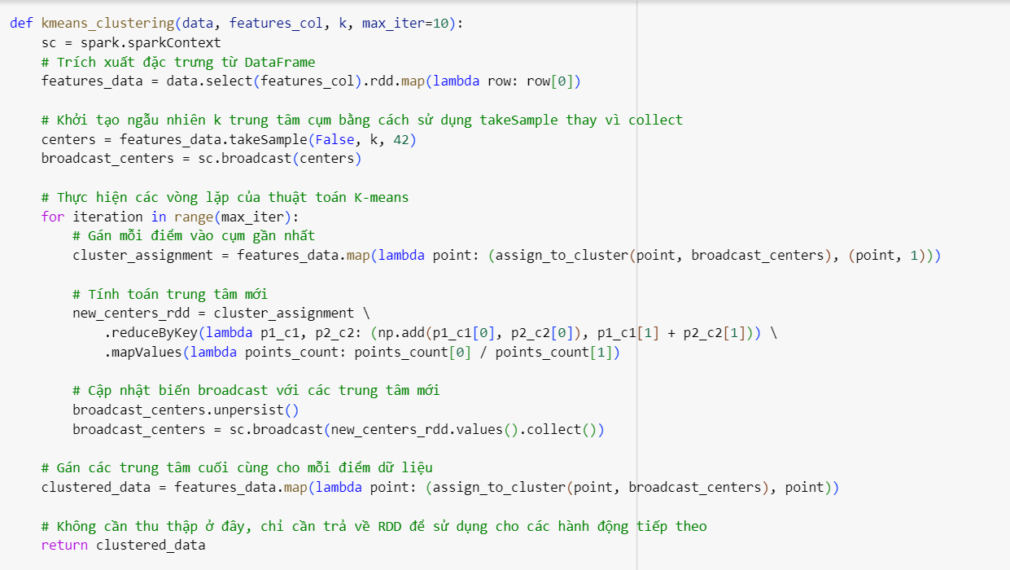
Thuật toán Kmeans
Notes:
Hàm kmeans_clustering
Đầu tiên tiến hành trích xuất dữ liệu từ cột features_col của DataFrame và chuyển đổi nó thành một RDD.
Dùng hàm takeSample để chọn ngẫu nhiên k trung tâm từ dữ liệu đặc trưng và sau đó sử dụng sc.broadcast để broadcast danh sách trung tâm cụm đó.
Tiếp theo thực hiện vòng lặp để gán mỗi điểm dữ liệu vào cụm gần nhất và tính toán lại trung tâm mới cho cụm dữ liệu. Cuối cùng tiến hành cập nhật broadcast với các trung tâm mới và gán các trung tâm cuối cùng cho mỗi điểm dữ liệu.
Cuối cùng kmeans_clustering sẽ trả về RDD

Slide 26
Silhouette Score
Chỉ số Silhouette Index có lẻ là chỉ số đánh giá các kết quả phân cụm phổ biến và được sử dụng nhiều nhất. Phân tích chỉ số Silhouette mục đích để đo lường mức độ tối ưu khi một quan sát, một điểm dữ liệu được phân vào các cluster bất kỳ.
Cụ thể, phương pháp Silhouette sẽ cho chúng ta biết những điểm dữ liệu hay những quan sát nào nằm gọn bên trong cụm (tốt) hay nằm gần ngoài rìa cụm (không tốt) để đánh giá hiệu quả phân cụm.
Silhouette đo lường khoảng cách của một điểm dữ liệu trong cụm đến Centroid, điểm trung tâm của cụm, và khoảng cách của chính điểm đó đến điểm trung tâm của cụm gần nhất (hoặc đến các điểm trung tâm của các cụm còn lại, và chọn ra khoảng cách ngắn nhất). Đó là trường hợp đo lường cho K-means clustering.
Notes:
s(i) nằm trong đoạn [-1,1].
s(i) càng gần 1 thì node i càng phù hợp với cụm mà nó được phân vào.
s(i) = 0 thì không thể xác định được i nên thuộc về cụm nào giữa cụm hiện tại và cụm hàng xóm của nó.
s(i) càng gần -1 thì chứng tỏ i bị phân sai cụm, nó nên thuộc về cụm hàng xóm chứ không phải cụm hiện tại.

Slide 27
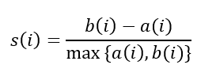
Silhouette Score
Giả sử mạng lưới được chia thành k cụm. Với mỗi node i, đặt:
a(i) là khoảng cách trung bình từ i tới tất cả các node trong cùng cụm với i.
b(i) là khoảng cách trung bình ngắn nhất từ i tới bất kỳ cụm nào không chứa i. Cụm tương ứng với b(i) này được gọi là cụm hàng xóm của i.
Khi đó:
Notes:
s(i) nằm trong đoạn [-1,1].
s(i) càng gần 1 thì node i càng phù hợp với cụm mà nó được phân vào.
s(i) = 0 thì không thể xác định được i nên thuộc về cụm nào giữa cụm hiện tại và cụm hàng xóm của nó.
s(i) càng gần -1 thì chứng tỏ i bị phân sai cụm, nó nên thuộc về cụm hàng xóm chứ không phải cụm hiện tại.

Slide 28
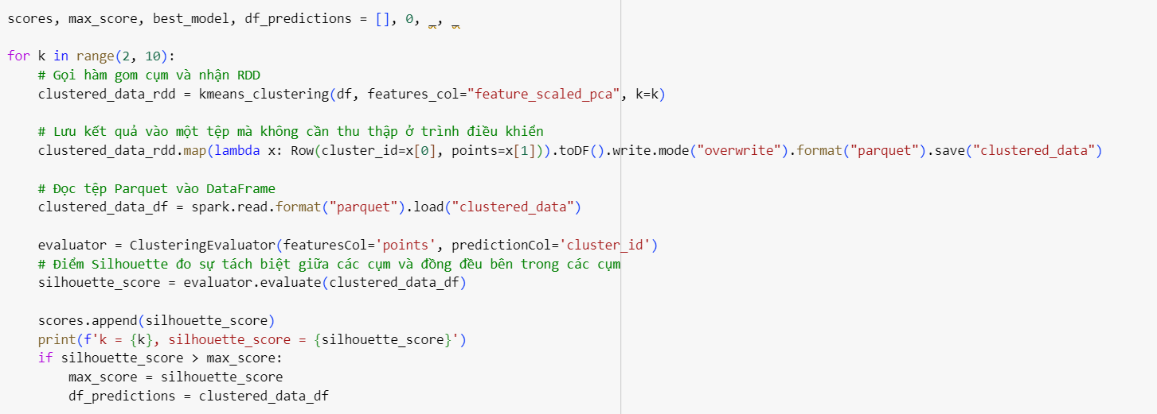
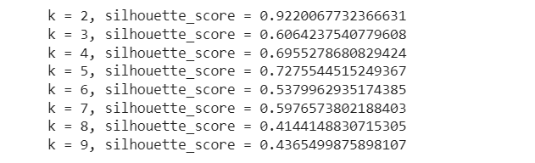
Silhouette Score
Code dùng để tính toán Silhouette Score
Kết quả Silhouette Score khi chạy trên số lượng cụm k khác nhau

Slide 29
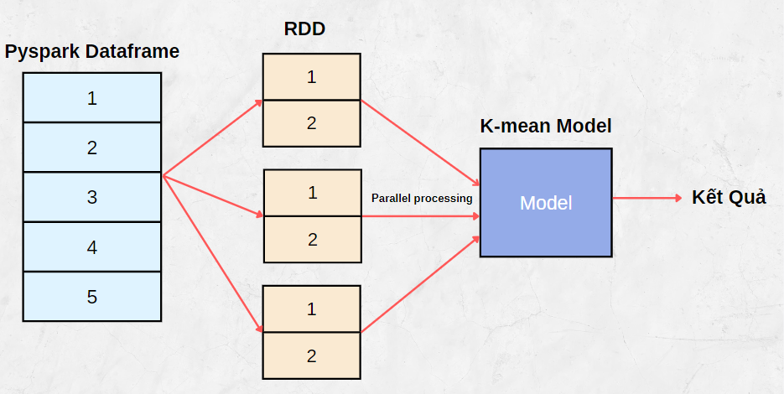
Mô hình song song hoá

Slide 30
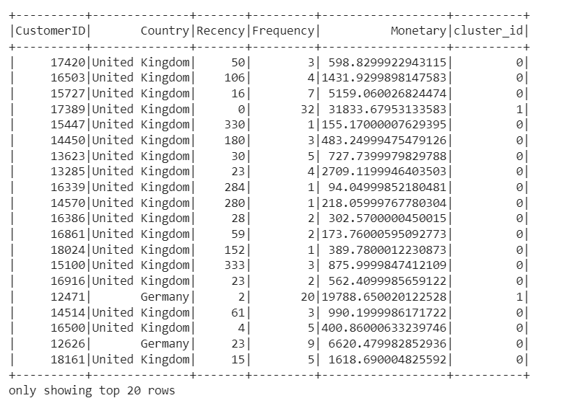
Kết quả đạt được
Silhouette Score:
0.9220067732366631

Slide 31
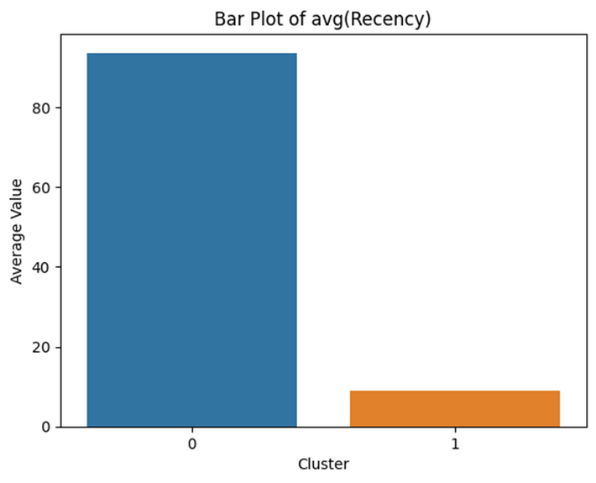
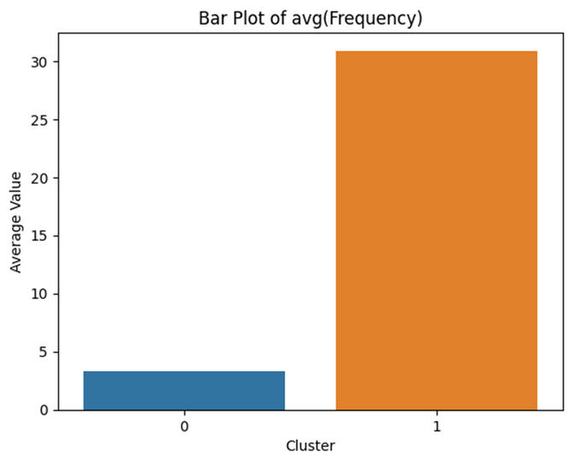
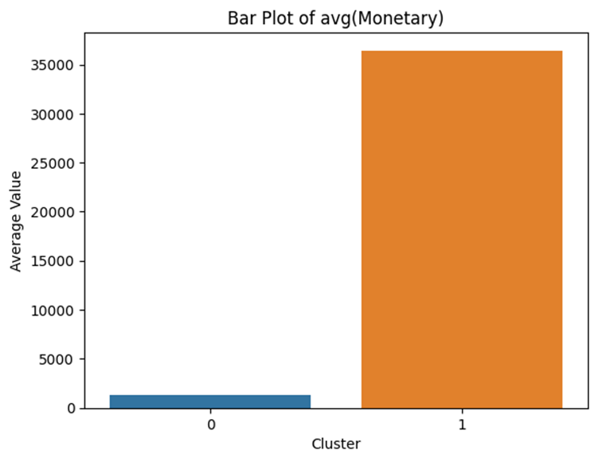
Kết quả đạt được
Rerency
Frequency
Monetary
Notes:
Nhận xét:
• Cụm 0 có thể gồm những khách hàng đã từng mua sắm nhưng không gần đây, có thể do họ không hài lòng với sản phẩm/dịch vụ, hoặc họ có thể chỉ là những khách hàng không thường xuyên. Họ cần được thúc đẩy để tăng tần suất mua hàng.
• Cụm 1 xuất hiện như là nhóm khách hàng "vàng" - những người không chỉ mua sắm thường xuyên mà còn chi tiêu nhiều tiền. Những khách hàng này cần được nuôi dưỡng và duy trì mối quan hệ, cũng như cần được cung cấp các ưu đãi và trải nghiệm cá nhân hóa để tăng cường lòng trung thành và tối đa hóa giá trị của họ đối với công ty.

Slide 32
DEMO
05

Slide 33
THANKS FOR YOUR LISTENING

